Slide 1
數據分析與大數據
實務應用篇
授課教師：葉劭緯

Slide 2
最常使用的研究方法
多變量分析（Multivariate Statistical Analysis）
文字探勘與內容分析（Text mining and Text analysis)
社會網絡分析（Social Networks Analysis)
地理資訊系統 (GIS)
資料視覺化（Data Visualization）
情緒分析 (Sentiment Analysis)
資料探勘 (Data Mining)
機器學習 (Machine Learning)

Slide 3
工欲善其事，必先利其器
R / R-Web
RapidMiner
Excel
SQL
Python
Weka
Spark
MLib
Hadoop
MapReduce
程式或技術支援
資料庫的提供
資料儲存設備或裝置
跨領域的合作

Slide 4
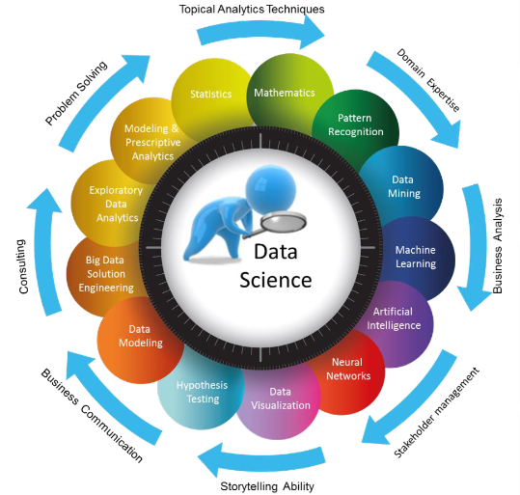
大數據應用

Slide 5
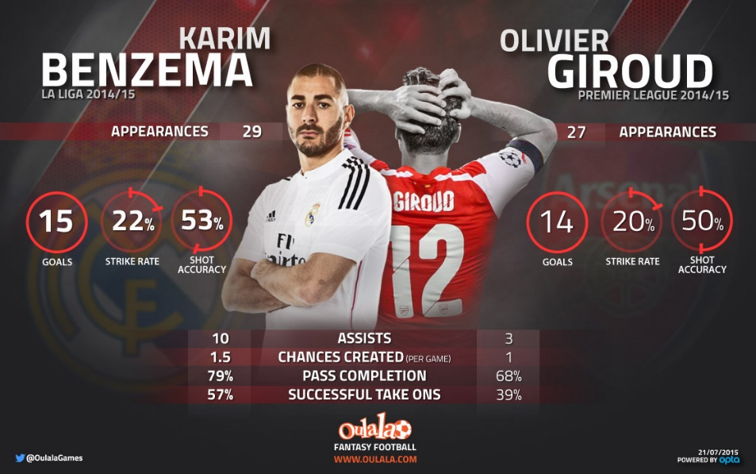
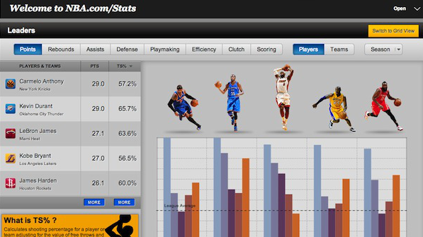
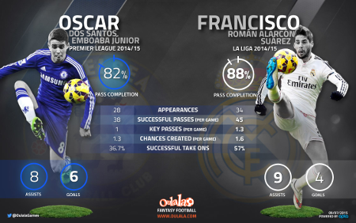
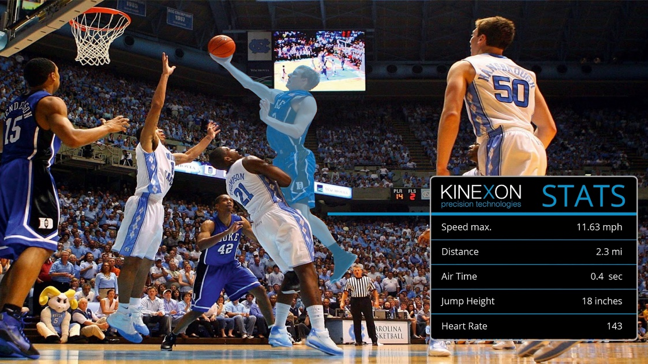

Slide 6
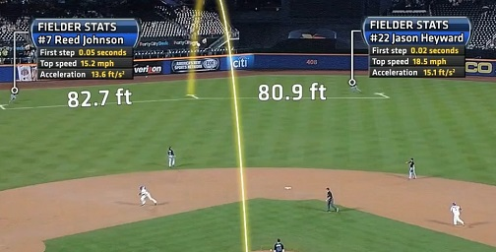
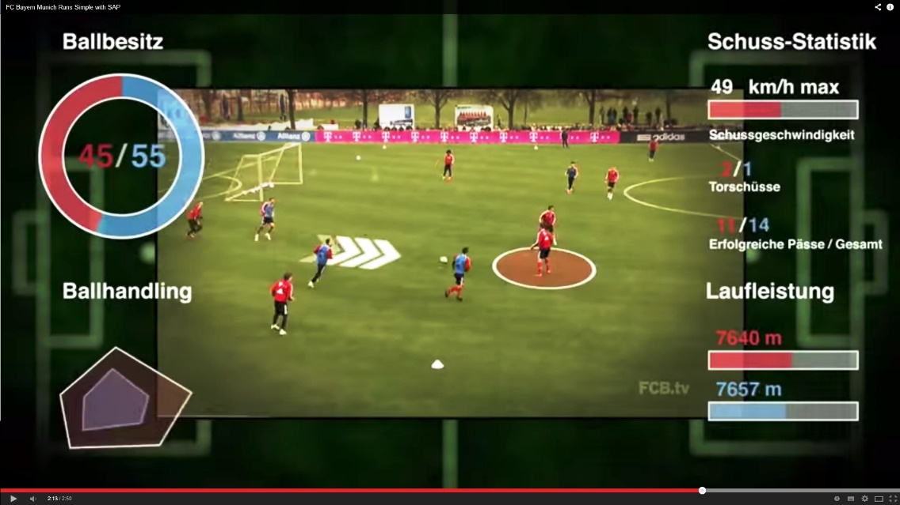
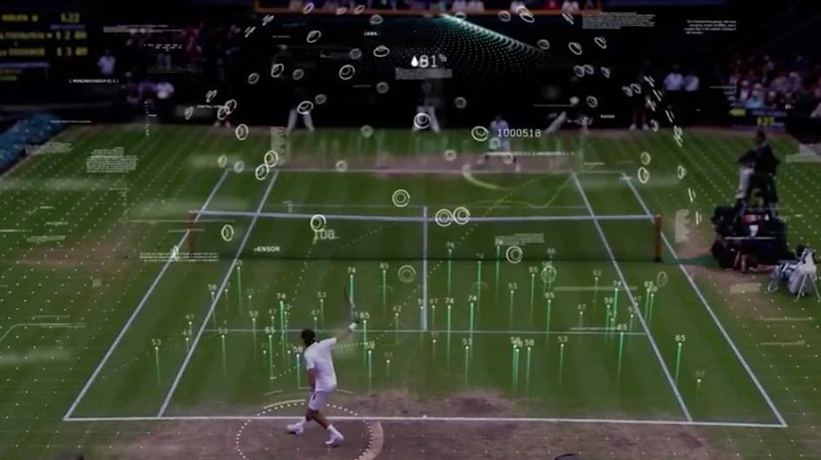
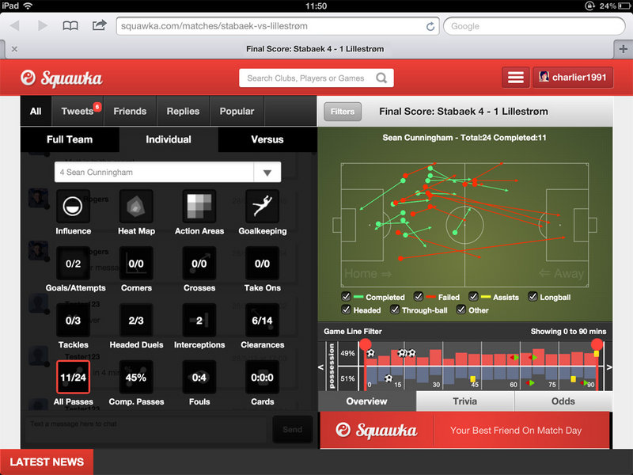

Slide 7
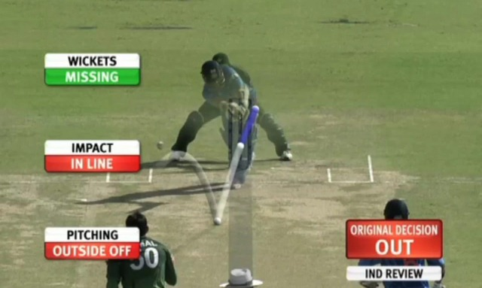
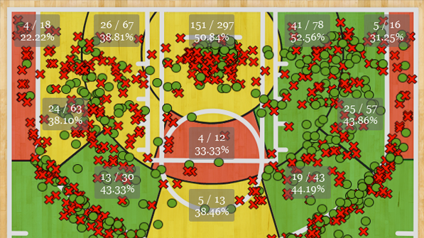
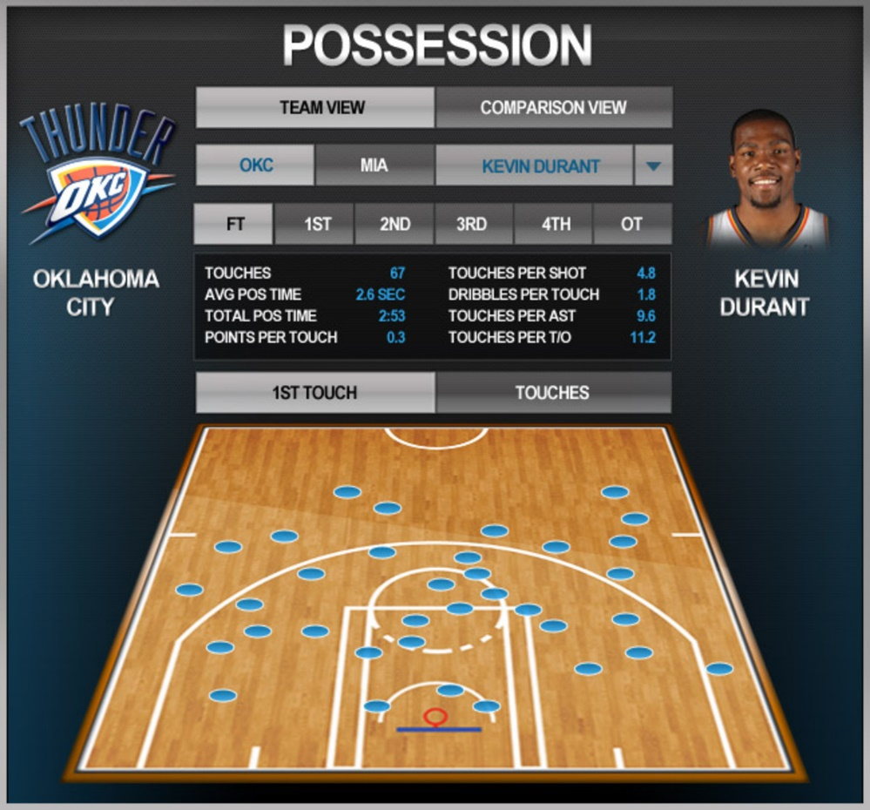
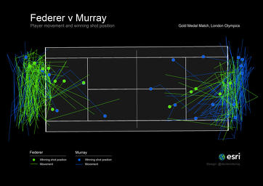

Slide 8

大數據的應用
Moneyball（魔球）就是大數據延伸出來的應用
2002年，奧克蘭運動家隊成為大聯盟史上第一隻連續20勝的球隊
2004年，波士頓紅襪隊採用其方式，成功奪下世界大賽冠軍。

Slide 9
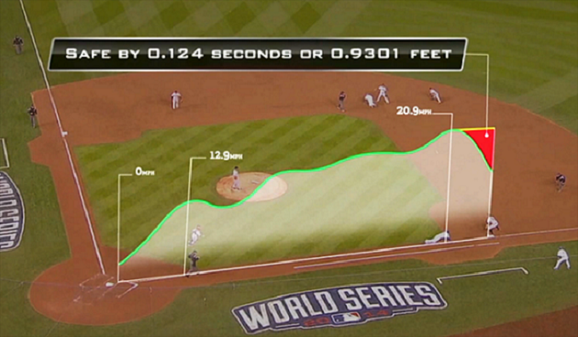
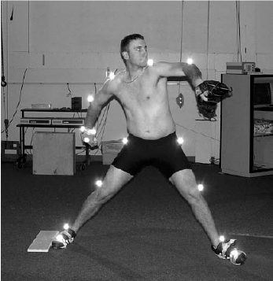
大數據的應用
一場球賽已經可以衍生多達 7TB 的數據
  數據收集器可記錄投手的投球速度和打者的擊球角度。
  大數據與專業知識的結合應用則能夠更為仔細地收集和記錄數據。

Slide 10
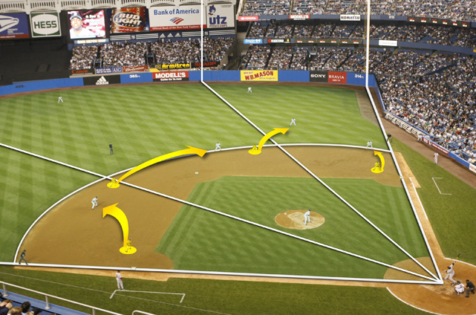
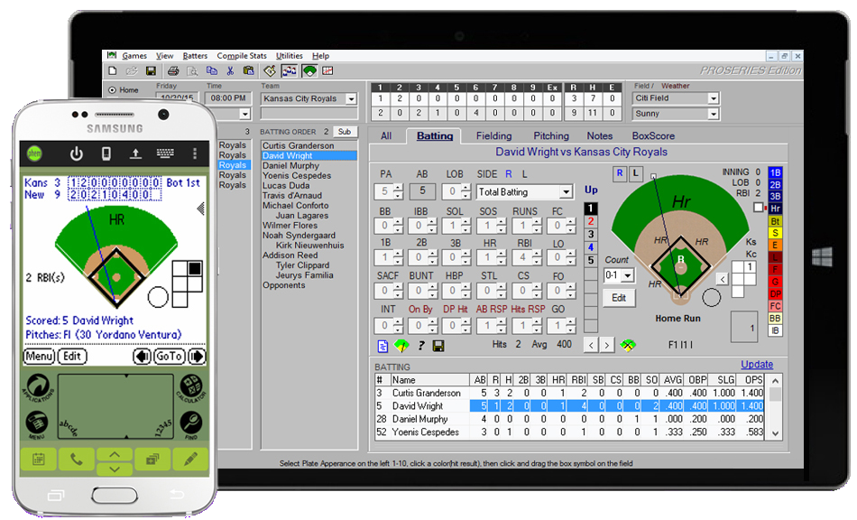
大數據的應用
大數據分析範疇極為廣泛
  追蹤球員表現
  購買球員方針
  分析特殊環境
  制定戰術
Notes:
文章來源：SportTechie《Beyond Moneyball: How Big Data Is Changing Baseball》
http://group.dailyview.tw/2015/11/19/%E3%80%8C%E9%BB%9E%E7%90%83%E6%88%90%E9%87%91%E7%9A%84%E5%A4%A7%E6%95%B8%E6%93%9A%E3%80%8D%E2%94%80%E2%94%80%E9%AD%94%E7%90%83%E7%AD%96%E7%95%A5%E5%A6%82%E4%BD%95%E6%94%B9%E8%AE%8A%E6%A3%92%E7%90%83/

Slide 11
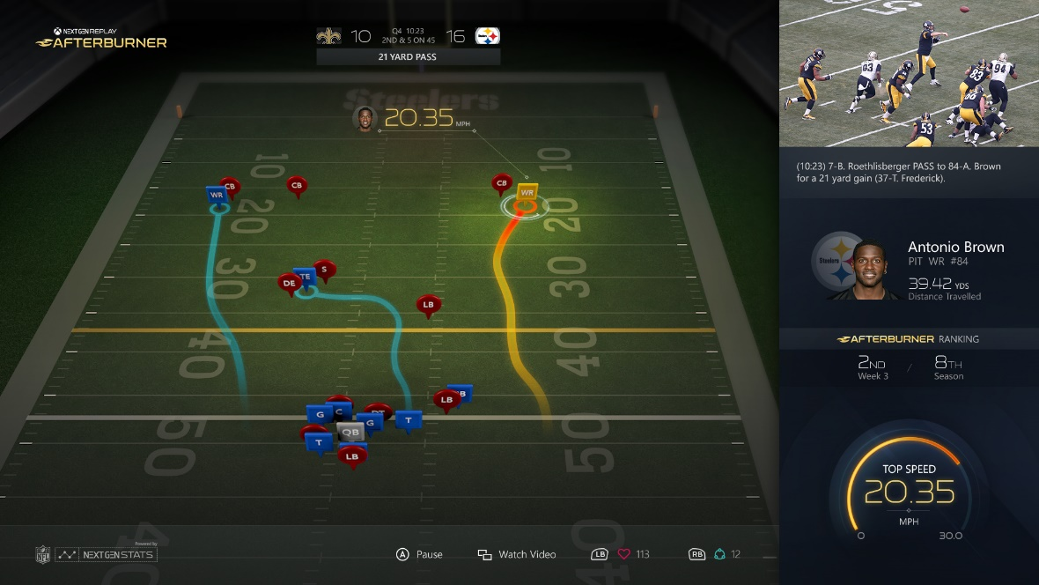
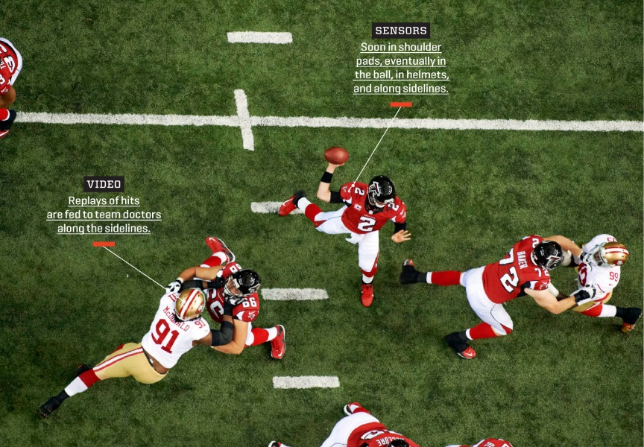
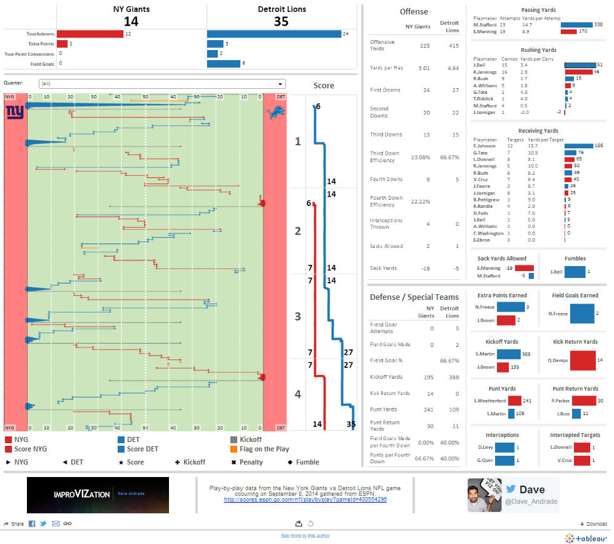
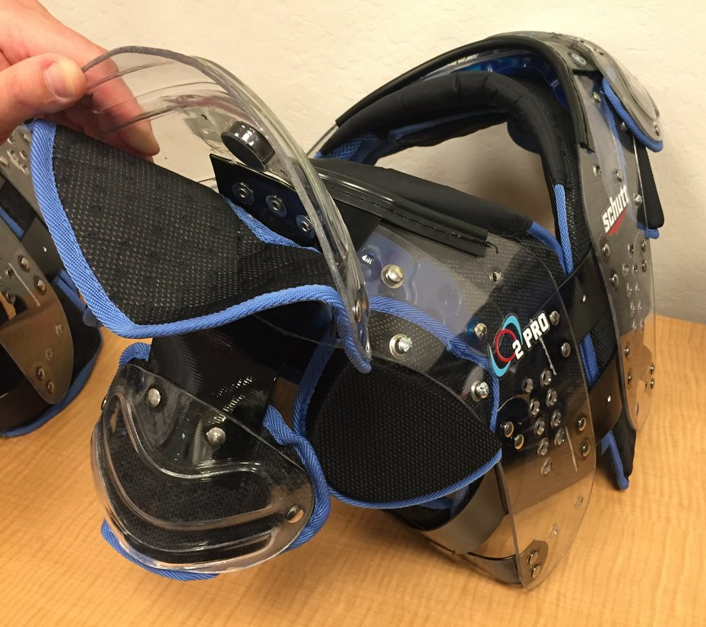
大數據的應用

Slide 12
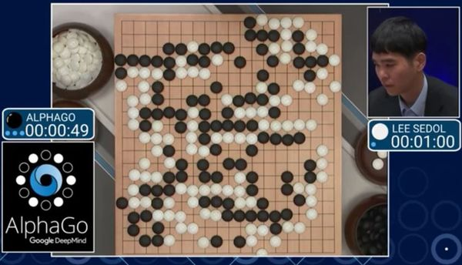
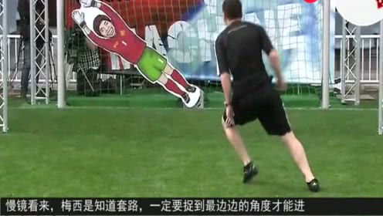
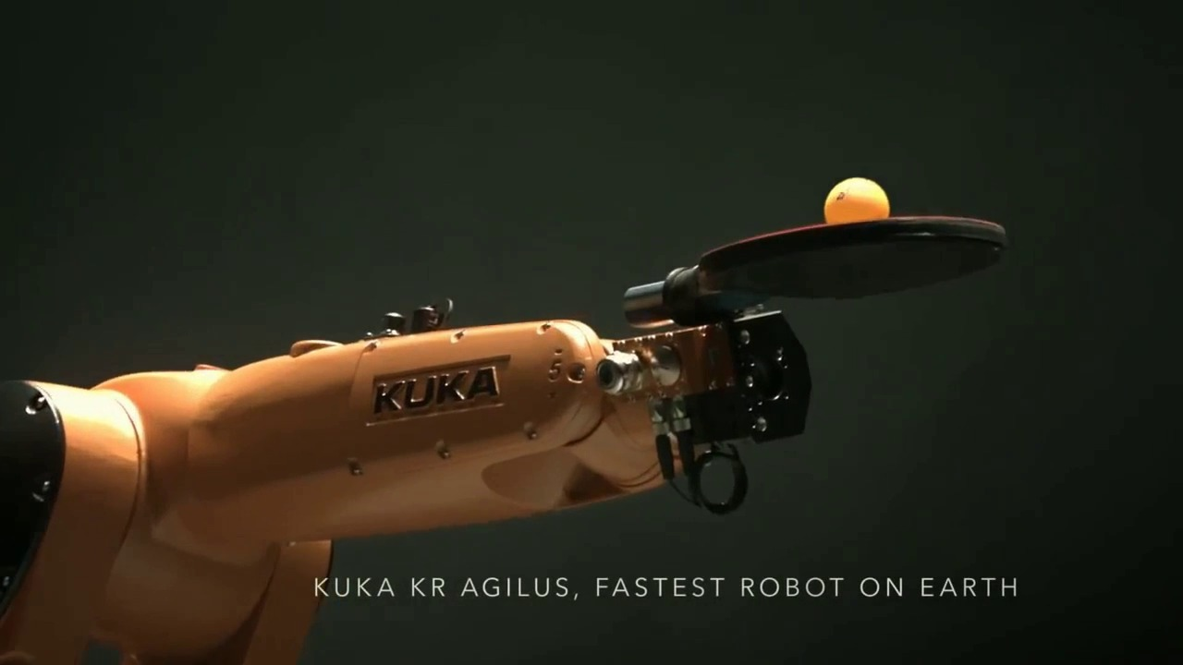
從大數據走向人工智慧
足球、桌球、圍棋

Slide 13
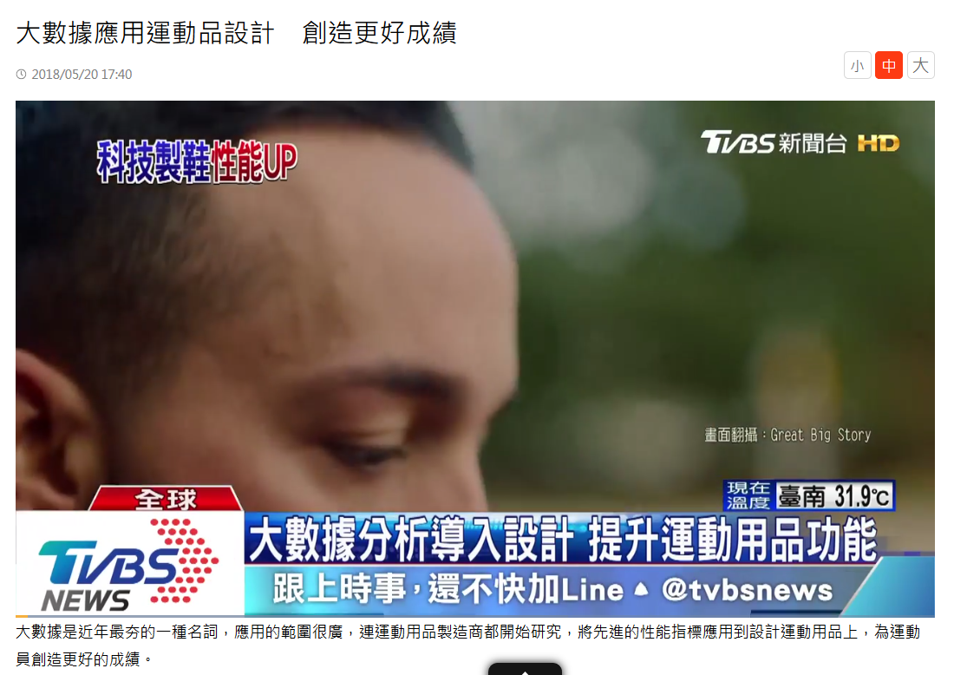
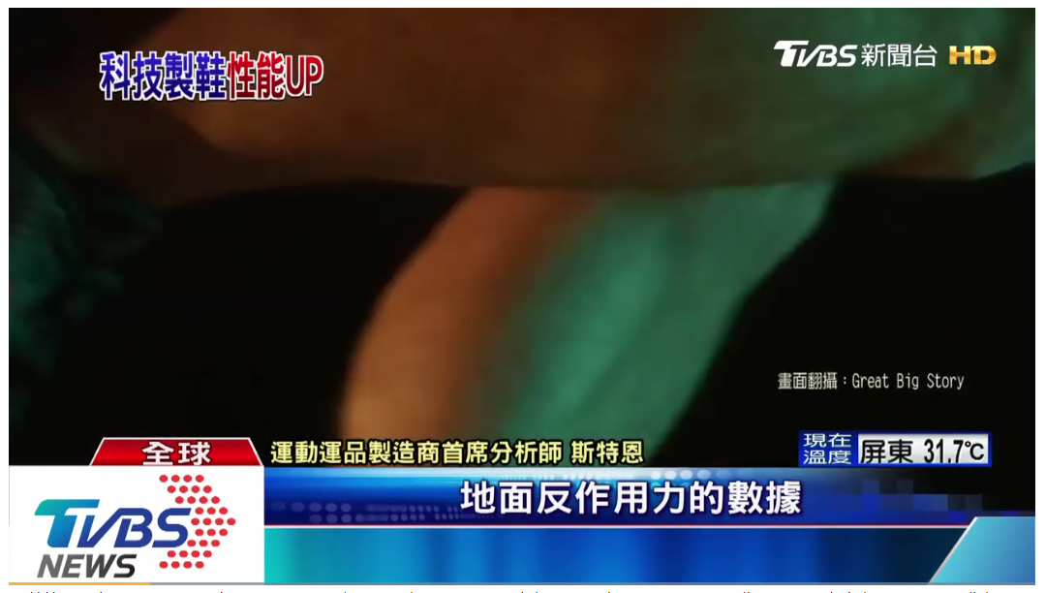
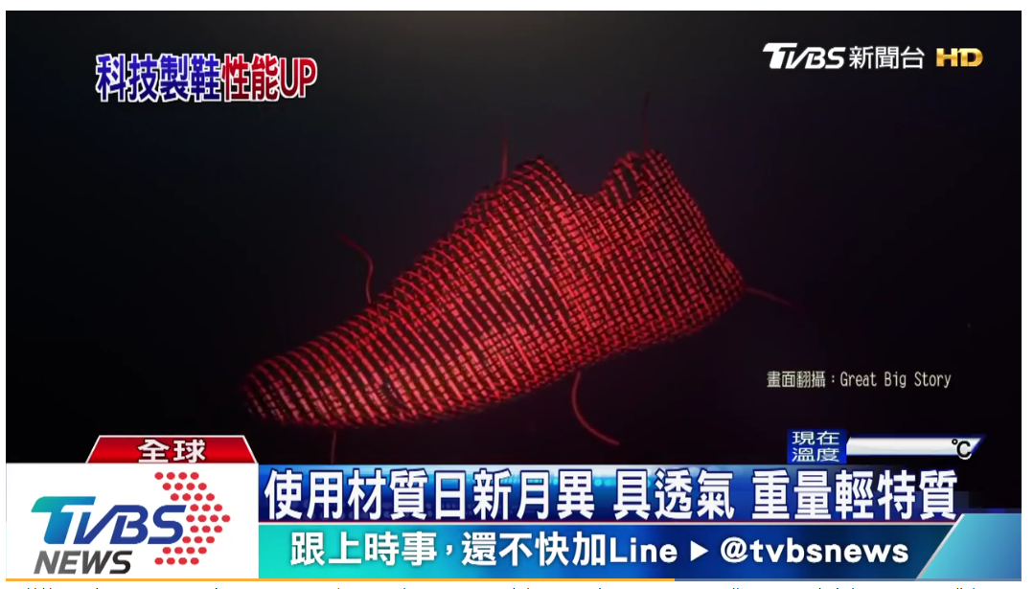
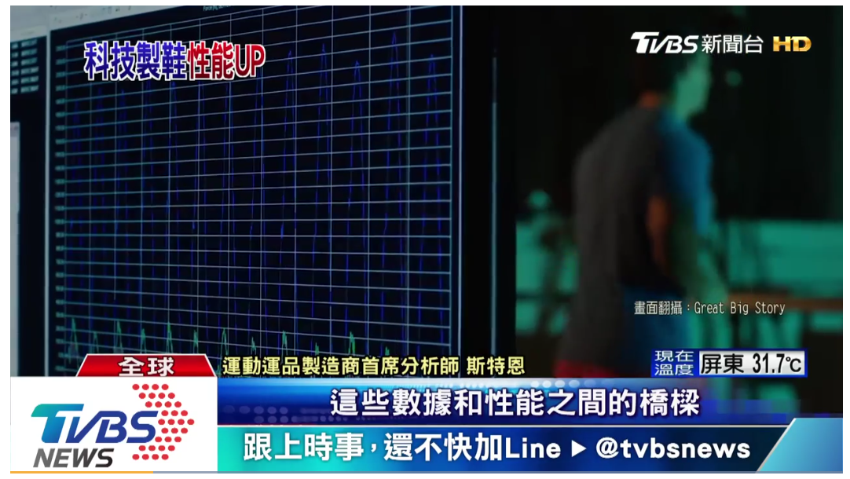
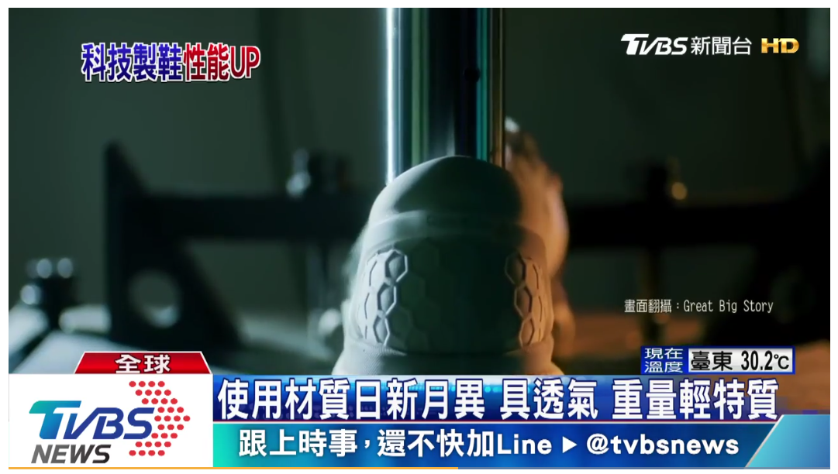
大數據應用-運動產品開發
透過穿戴裝置進行資料蒐集
結合分析方法進行數據分析建模
根據發掘的特性開發產品

Slide 14
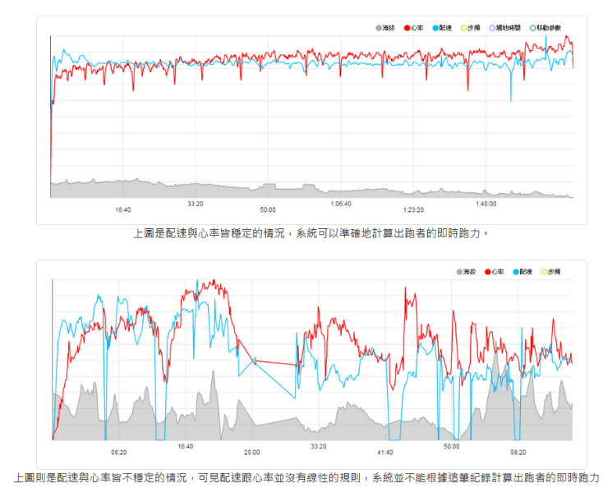
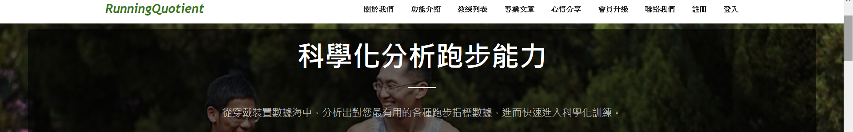
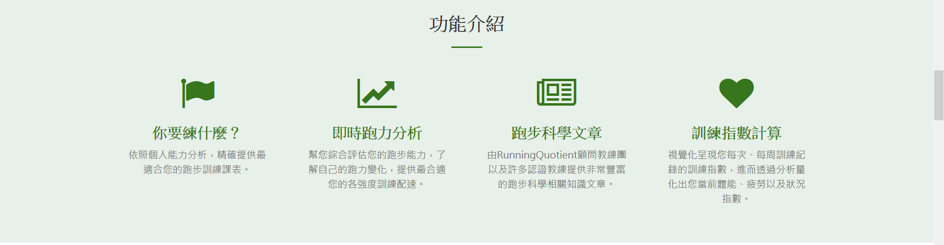
大數據應用-運動課程開發
透過穿戴裝置紀錄運動過程中的資料數據
結合雲端平台的數據分析
提供各種可以改善強化運動表現的方案

Slide 15
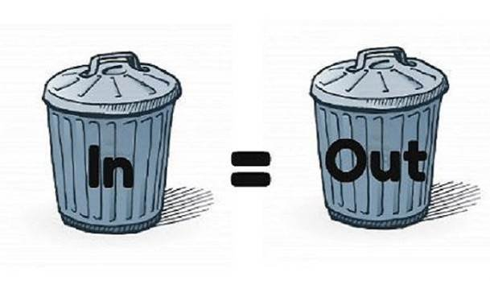



Slide 16
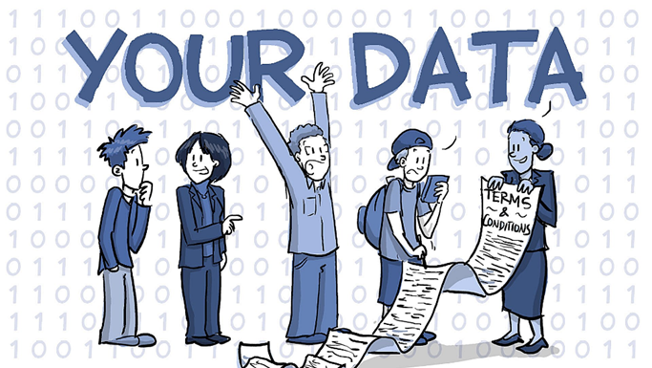
Taming the tsunami of data that is to come in the next decade is a critical issue for everyone involved in scholarly and scientific research.
Jasper Simons
(Thomson Reuters, 2015)
Notes:
在未來的十年，面對資訊海嘯的來臨，將會是每個學術與科研人員所面對的議題。

Slide 17
謝謝聆聽

